Slide 1
第十五章 欧拉图与 哈密顿图
数学科学学院
罗元勋

Slide 2
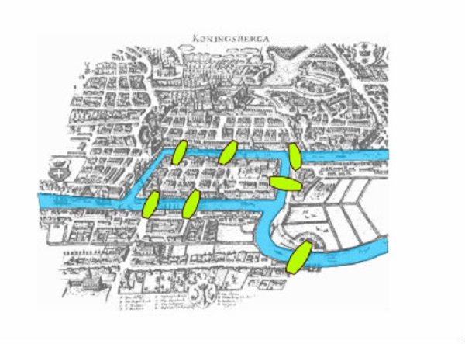
15.1 歐拉图 (Eulerian Circuit)
定义15.1 通过图(无向图或有向图)中所有边一次且仅一次行遍所有顶点的通路称为欧拉通路.通过图中所有边一次且仅一次行遍所有顶点的回路称为欧拉回路.具有欧拉回路的图称为欧拉图.具有欧拉通路而无欧拉回路的图称为半欧拉图.
平凡图是欧拉图.
哥尼斯堡七桥问题

Slide 3












15.1 歐拉图 (Eulerian Circuit)
定义15.1 通过图(无向图或有向图)中所有边一次且仅一次行遍所有顶点的通路称为欧拉通路.通过图中所有边一次且仅一次行遍所有顶点的回路称为欧拉回路.具有欧拉回路的图称为欧拉图.具有欧拉通路而无欧拉回路的图称为半欧拉图.
$$e_{1}$$
$$e_{5}$$
$$e_{1}$$
$$e_{1}$$
$$e_{6}$$
$$e_{2}$$
$$e_{4}$$
$$e_{2}$$
$$e_{5}$$
$$e_{4}$$
$$e_{2}$$
$$e_{5}$$
$$e_{4}$$
$$e_{3}$$
$$e_{3}$$
$$e_{3}$$
$$e_{1}$$
$$e_{1}$$
$$e_{1}$$
$$e_{2}$$
$$e_{4}$$
$$e_{2}$$
$$e_{5}$$
$$e_{4}$$
$$e_{2}$$
$$e_{4}$$
$$e_{3}$$
$$e_{3}$$
$$e_{3}$$

Slide 4
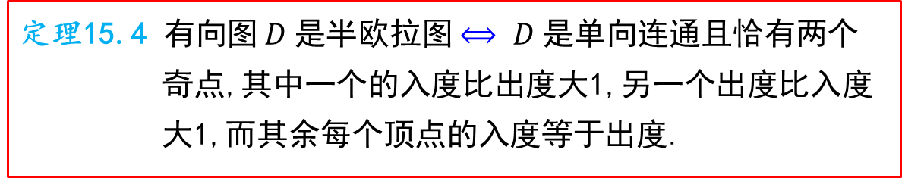
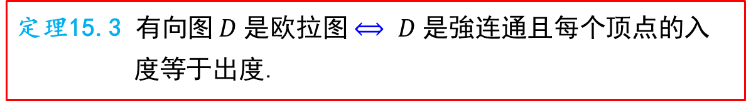
定理15.1 无向图$G$是欧拉图$⟺ G$是连通且无奇点.
定理15.2 无向图$G$是半欧拉图$⟺ G$是连通且恰有两个奇点.
定理15.3 有向图$D$是欧拉图$⟺ D$是強连通且每个顶点的入
度等于出度.
定理15.4 有向图$D$是半欧拉图$⟺ D$是单向连通且恰有两个
奇点,其中一个的入度比出度大1,另一个出度比入度
大1,而其余每个顶点的入度等于出度.

Slide 5
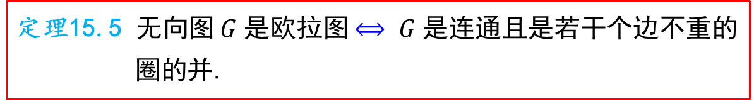
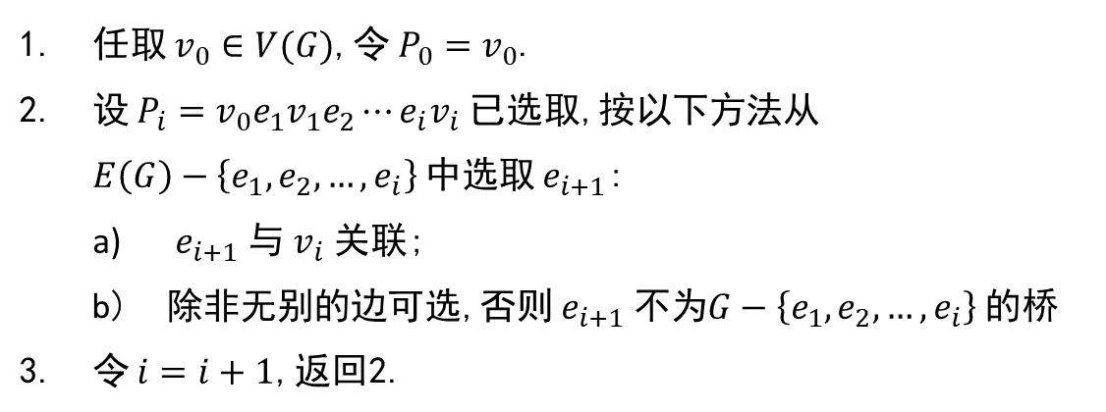
定理15.5 无向图$G$是欧拉图$⟺ G$是连通且是若干个边不重的
圈的并.
例15.1 设$G$是无向欧拉图,证明$λ(G)≥2$.
Fleury 算法: 一种求欧拉回路的算法
任取$v_{0}∈V(G)$,令$P_{0}=v_{0}$.
设$P_{i}=v_{0}e_{1}v_{1}e_{2}⋯e_{i}v_{i}$已选取,按以下方法从 $E\left(G\right)−\left\{e_{1},e_{2},…,e_{i}\right\}$中选取$e_{i+1}$:
$e_{i+1}$与$v_{i}$关联;
除非无别的边可选,否则$e_{i+1}$不为$G−\left\{e_{1},e_{2},…,e_{i}\right\}$的桥
令$i=i+1$,返回2.

Slide 6
15.2 哈密顿图 (Hamiltonian Cycle)
周游世界问题
1859年,哈密顿(Hamilton)提出能否在正十二面体上求一圈，使其包含所有顶点？
他形象地将正十二面体上的顶点看做城市，将顶点之间的边看作城市间的交通线。于是原问题就变成了所谓的周游世界问题。
定义15.2 经过图(有向图或无向图)中所有顶点一次且仅一次的通路称为哈密顿通路(路径).经过图中所有顶点一次且仅一次的闭迹称为哈密顿回路(圈).具有哈密顿回路的图称为哈密顿图.具有哈密顿通路但不具有哈密顿回路的图称为半哈密顿图.

Slide 7
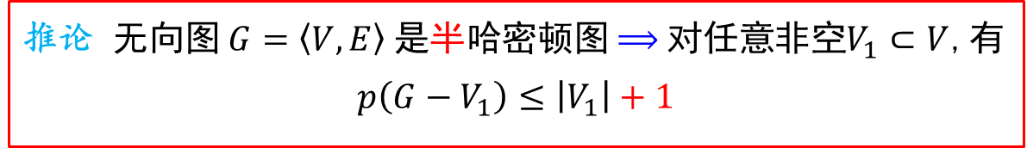
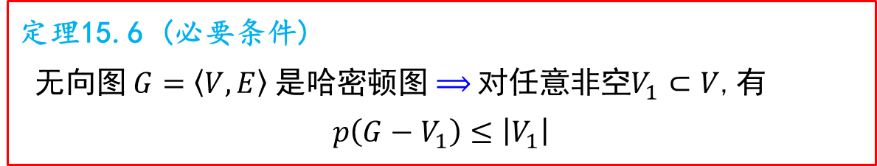
判断一个图是否为哈密顿图,没有简单的像判断欧拉图那样的充分必要条件，这是至今还在研究探讨的问题。
定理15.6 (必要条件)
无向图$G=\left\langle V,E\right\rangle$是哈密顿图$⟹$对任意非空$V_{1}⊂V$,有
$$p\left(G−V_{1}\right)≤\left|V_{1}\right|$$
推论 无向图$G=\left\langle V,E\right\rangle$是半哈密顿图$⟹$对任意非空$V_{1}⊂V$,有
$$p\left(G−V_{1}\right)≤\left|V_{1}\right|+1$$

Slide 8
例15.3 下图哪些是哈密顿图,哪些是半哈密顿图?
$G=\left\langle V_{1},V_{2},E\right\rangle$是二部图,且$2≤\left|V_{1}\right|≤\left|V_{2}\right|$.
$G$是哈密顿图$⟹ \left|V_{2}\right|=\left|V_{1}\right|$.
$G$是半哈密顿图$⟹ \left|V_{2}\right|=\left|V_{1}\right|$或$\left|V_{2}\right|=\left|V_{1}\right|+1$
若$\left|V_{2}\right|≥\left|V_{1}\right|+2$,则$G$不是哈密顿图,也不是半哈密顿图.

Slide 9
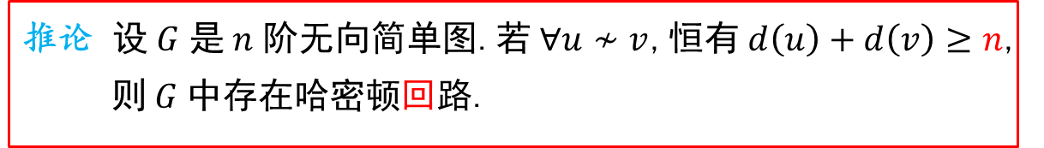
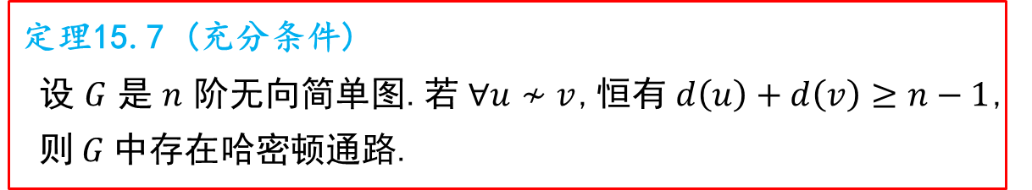
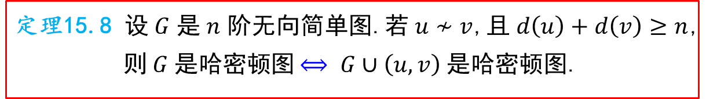
定理15.7 (充分条件)
设$G$是$n$阶无向简单图.若$∀u≁v$,恒有$d\left(u\right)+d\left(v\right)≥n−1$,
则$G$中存在哈密顿通路.
推论 设$G$是$n$阶无向简单图.若$∀u≁v$,恒有$d\left(u\right)+d\left(v\right)≥n$,
则$G$中存在哈密顿回路.
定理15.8 设$G$是$n$阶无向简单图.若$u≁v$,且$d\left(u\right)+d\left(v\right)≥n$,
则$G$是哈密顿图$⟺ G∪\left(u,v\right)$是哈密顿图.
定理15.9 $n$阶竞赛图中都有哈密顿通路.

Slide 10

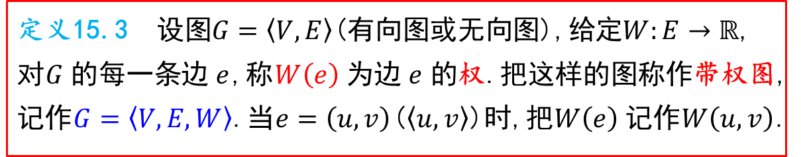
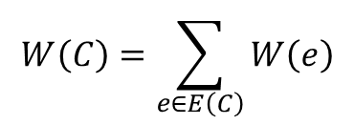

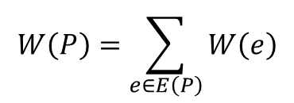
15.3 最短路问题、中国邮递员 问题与货郎担问题
定义15.3 设图$G=\left\langle V,E\right\rangle$(有向图或无向图),给定$W:E→ℝ$,对$G$的每一条边$e$,称$W\left(e\right)$为边$e$的权.把这样的图称作带权图,记作$G=\left\langle V,E,W\right\rangle$.当$e=\left(u,v\right)$($\left\langle u,v\right\rangle$)时,把$W\left(e\right)$记作$W\left(u,v\right)$.
通路$P$中所有边的权之和称作$P$的长度,记作
$$W\left(P\right)=\sum_{e∈E\left(P\right)}{W\left(e\right)}$$
回路$C$中所有边的权之和称作$C$的长度,记作
$$W\left(C\right)=\sum_{e∈E\left(C\right)}{W\left(e\right)}$$

Slide 11
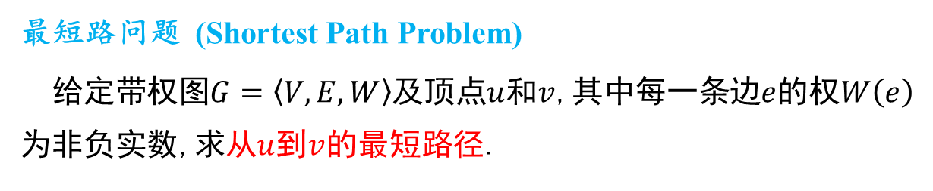


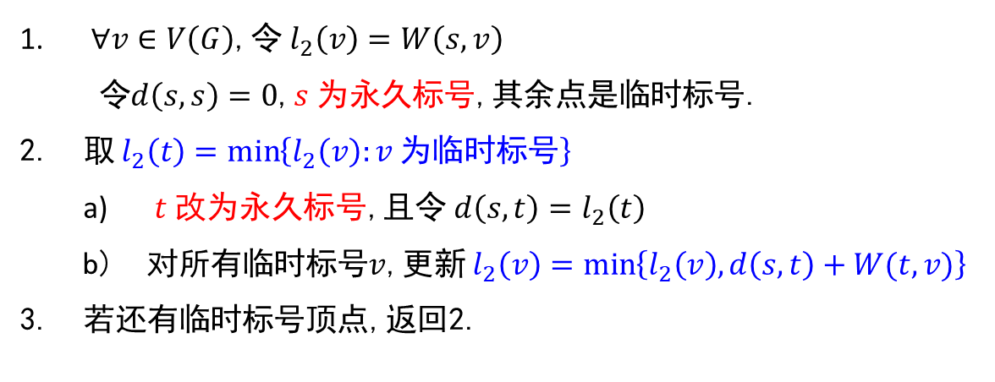
最短路问题 (Shortest Path Problem)
给定带权图$G=\left\langle V,E,W\right\rangle$及顶点$u$和$v$,其中每一条边$e$的权$W\left(e\right)$
为非负实数,求从$u$到$v$的最短路径.
Dijkstra 算法: 求固定点$s$出发的最小路径的算法
$∀v∈V\left(G\right)$,令$l_{2}\left(v\right)=W\left(s,v\right)$ 令$d\left(s,s\right)=0$,$s$为永久标号,其余点是临时标号.
取$l_{2}\left(t\right)=\min\left\{l_{2}\left(v\right):v 为临时标号\right\}$
$t$改为永久标号,且令$d\left(s,t\right)=l_{2}\left(t\right)$
对所有临时标号$v$,更新$l_{2}\left(v\right)=\min\left\{l_{2}\left(v\right),d\left(s,t\right)+W(t,v)\right\}$
若还有临时标号顶点,返回2.
$$l\left(v\right)=\left(s,l_{2}\left(v\right)\right)$$
若有更动,则令$l\left(v\right)=\left(t,l_{2}\left(v\right)\right)$

Slide 12
中国邮递员问题 (Chinese Postman Problem)
邮递员从邮局出发,走遍他负责的街区投递邮件,最后回到邮局.
问:如何走才能使他走的路最短?
图论提问法: 给定一个带权无向图,权为非负实数,求每一条边至少经过一次的最短回路.
解法: 若原图是欧拉,则最短回路为欧拉回路;
若不是欧拉,则重复某些边,使图形为欧拉.
重复的边必须让总权为最小.

Slide 13
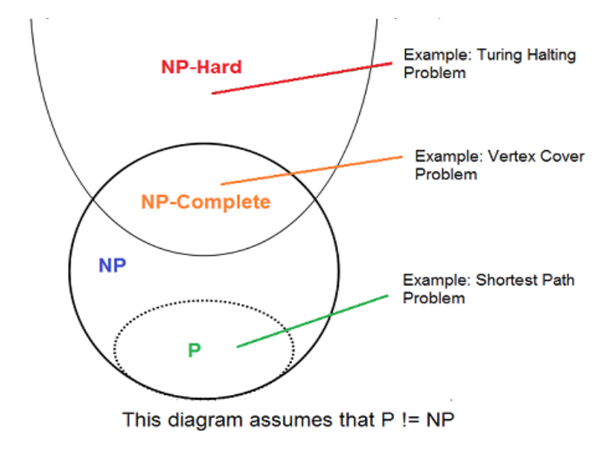
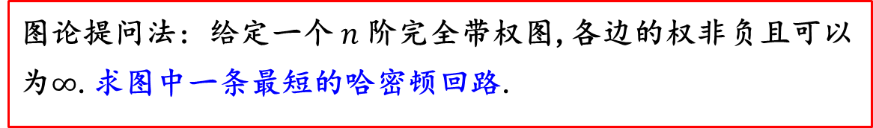
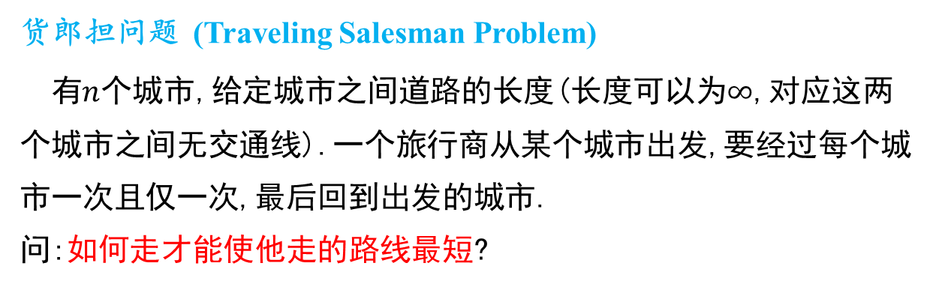
货郎担问题 (Traveling Salesman Problem)
有$n$个城市,给定城市之间道路的长度(长度可以为$∞$,对应这两
个城市之间无交通线).一个旅行商从某个城市出发,要经过每个城
市一次且仅一次,最后回到出发的城市.
问:如何走才能使他走的路线最短?
图论提问法: 给定一个$n$阶完全带权图,各边的权非负且可以为$∞$.求图中一条最短的哈密顿回路.
无有效算法!
是众多NP-hard问题中的一个.

Slide 14
练习
习题十四 5, 6, 15, 23, 32,
34, 36, 45.
习题十五 3, 11, 20, 21.
习题十六 13, 25, 26.

